Slide 1
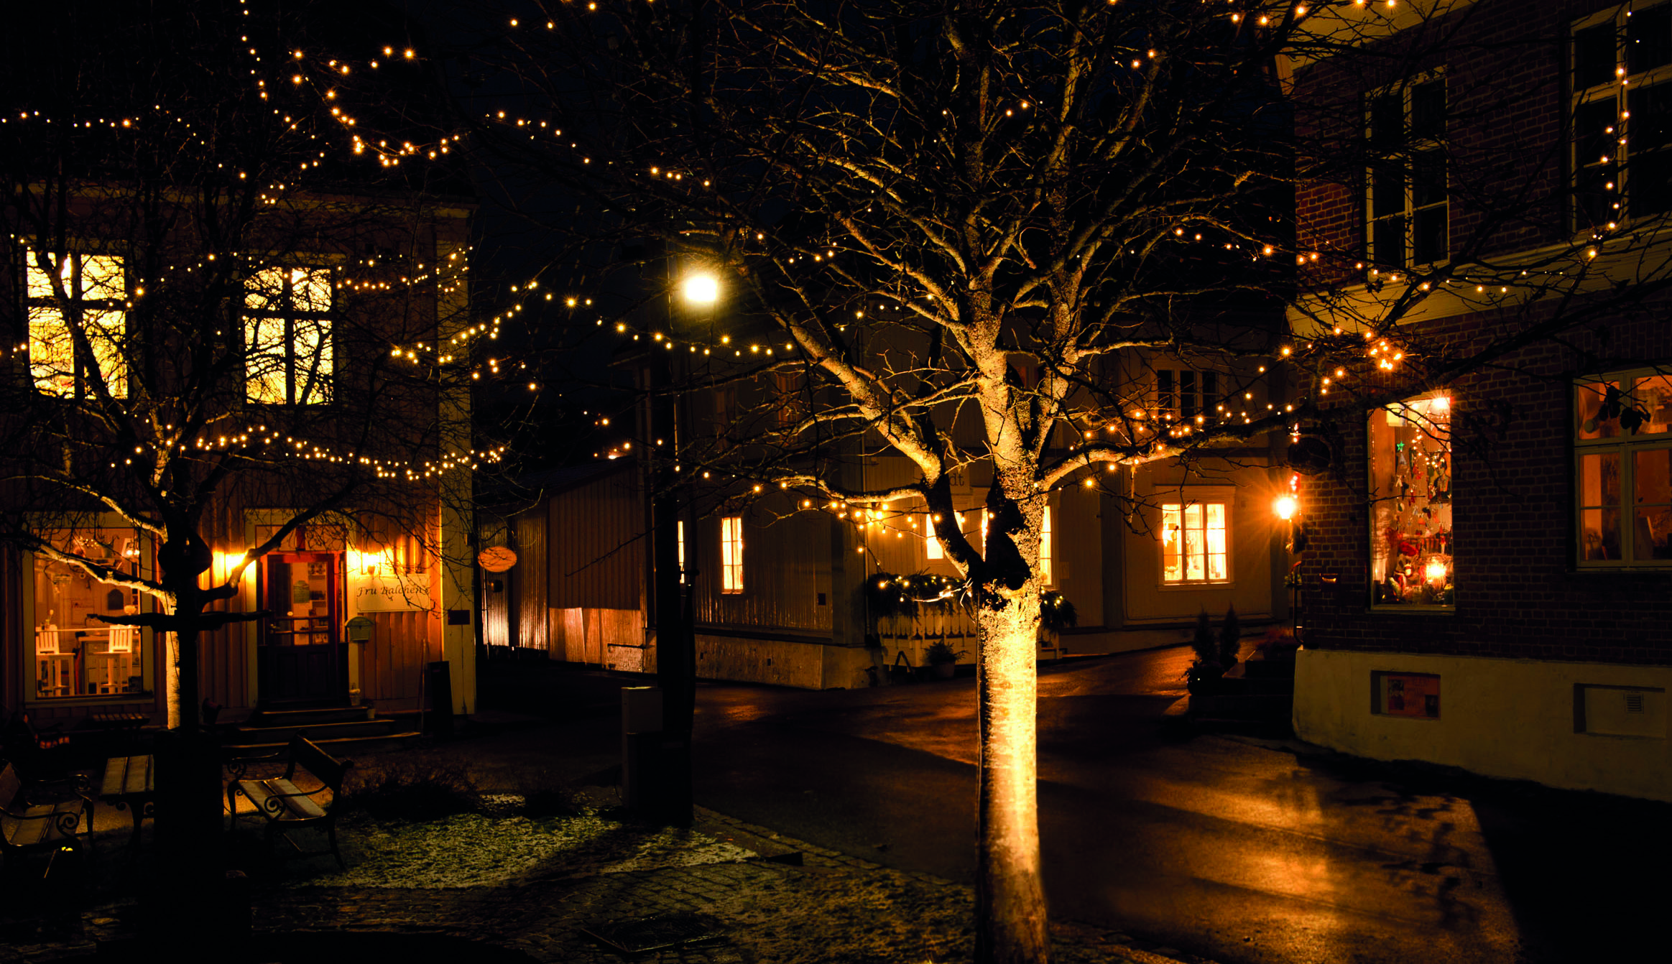
LUK Prosjekt Øvrebyen
Cecilie Samways

Slide 2
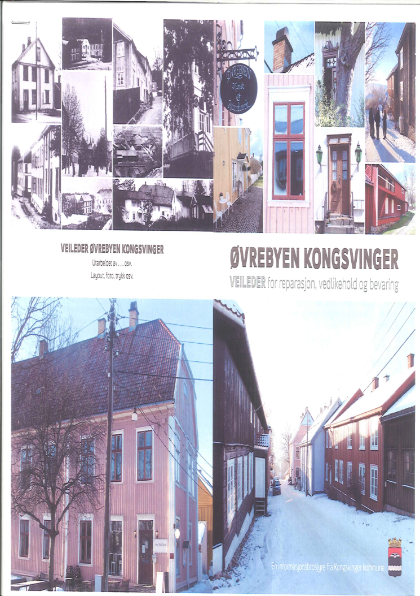
Veileder for Øvrebyen
Bakgrunn
Gjeldende reguleringsplan fra 1975
Andre problemstillinger
Manglende styringsverktøy for gårdeiere og det offentlige
To hovedfokus
Være et oppslagsverk for beboere, gårdeiere og det offentlige
Være et hjelpemiddel for kommunen ifbm saksbehandling
Status
Forankring

Slide 3
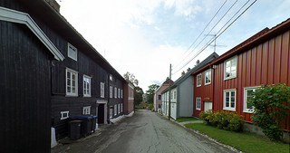
Avfallshåndtering
Forespørsel fra styret i Gamle Øvrebyen Vel
Estetisk / Brannsikring
Stavanger, Røros, Fredrikstad
GIR IKS
Underjordisk løsning
Befaring
Årsmøte i Gamle Øvrebyen Vel
Notes:
Frigjør areal
Mindre lukt
Tryggere tømmesituasjoner
Redusert støy ved henting
Brannsikringstiltak
Estetisk penere
Universelt utformet
Rabatt

Slide 4
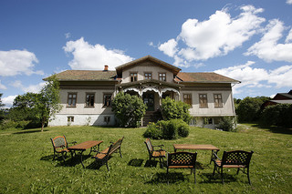
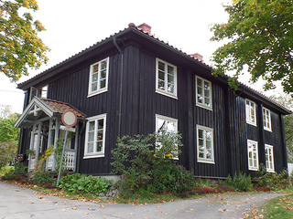
Felles visjon
Nasjonale Festningsverk
Königs Winger
Museet
Næringsdrivende i Øvrebyen
Kongsvinger kommune
Samarbeid
Felles mål
Felles prosjekter

Slide 5
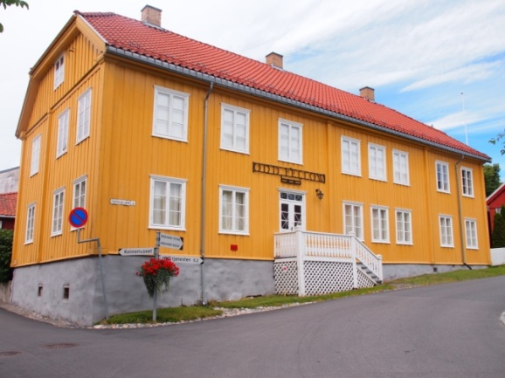
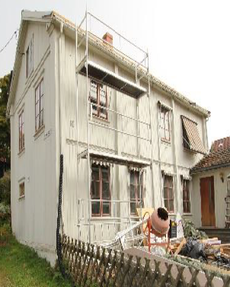
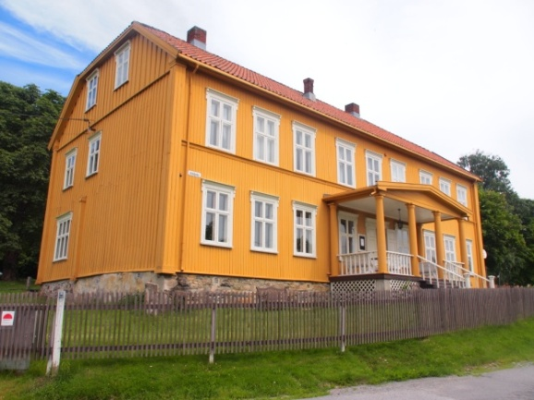
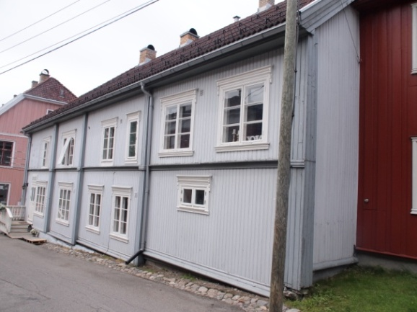
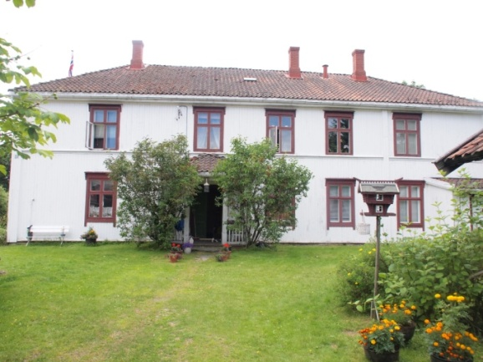
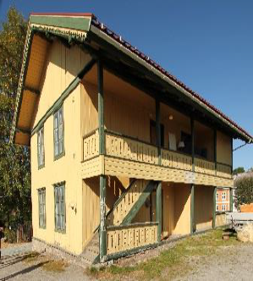
Fargeundersøkelser i Øvrebyen

Slide 6
Tilskuddsmidler fra Riksantikvaren
Riksantikvaren har tildelt Kongsvinger kommune kr. 100 000,- til fargeundersøkelser i Øvrebyen
Arbeidet med veilederen i Øvrebyen og Fargeplanprosjekt i Glommengata bidro til tildelingen – fokus på fargebruk
Malerikonservator Jon Brænne er engasjert for å foreta fargeundersøkelsene
Skifte av husfarge i spesialområdet bevaring i Øvrebyen er søknadspliktig

Slide 7
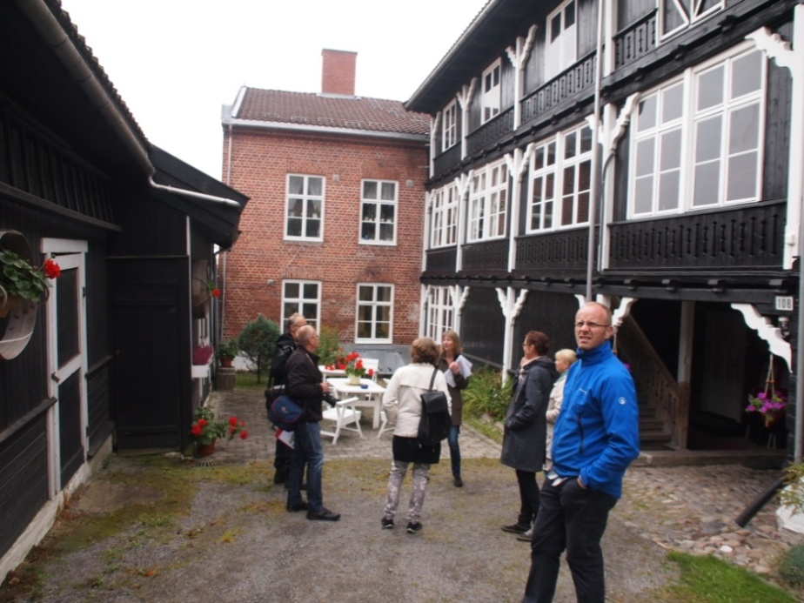
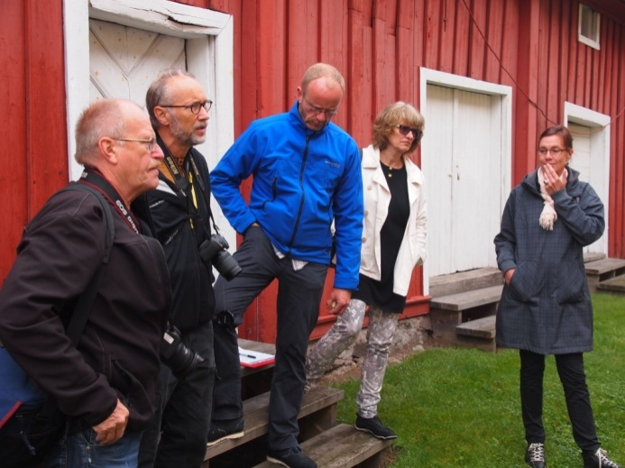
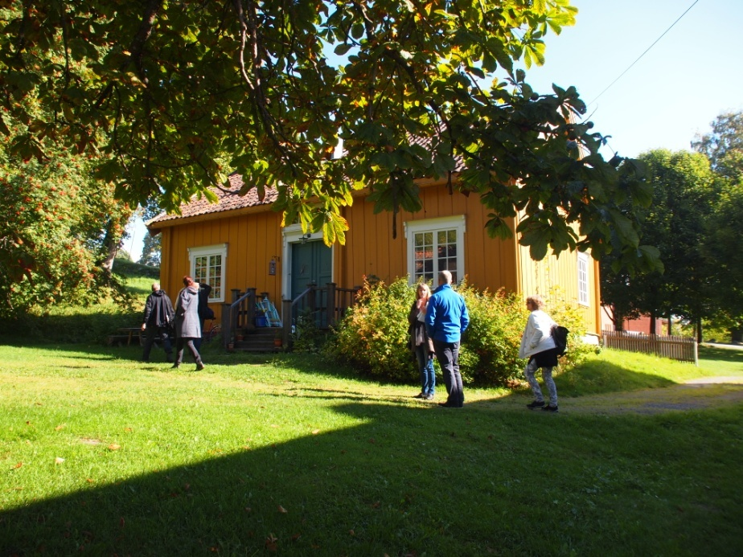
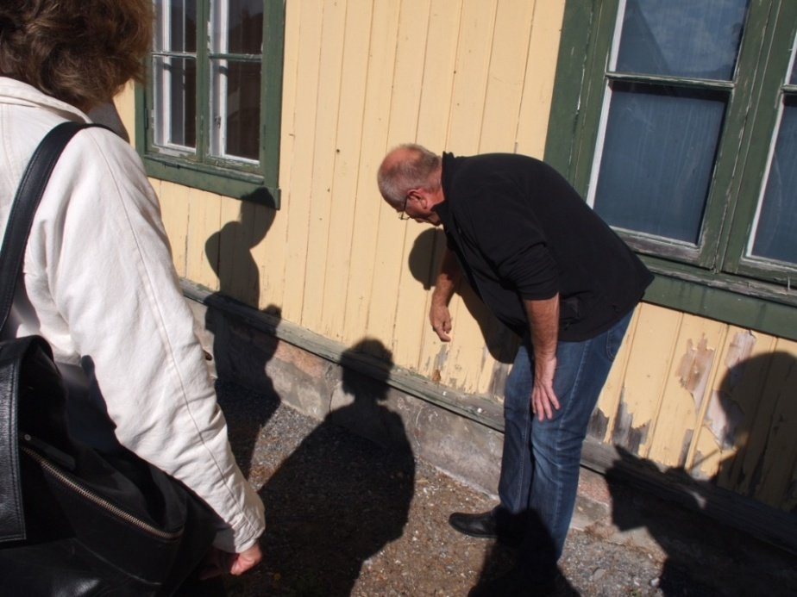
Befaring høsten 2013
Notes:
Lov om folkehelsearbeid (folkehelseloven) trådte i kraft 1. januar 2012. Loven pålegger kommunene å fremme befolkningens helse, trivsel, gode sosiale og miljømessige forhold og bidra til å forebygge psykisk og somatisk sykdom, skade eller lidelse, bidra til utjevning av sosiale helseforskjeller og bidra til å beskytte befolkningen mot faktorer som kan ha negativ påvirkning på helsen.
Og i tillegg er det ikke nok å måle folkehelse med gjennomsnittstall

Slide 8
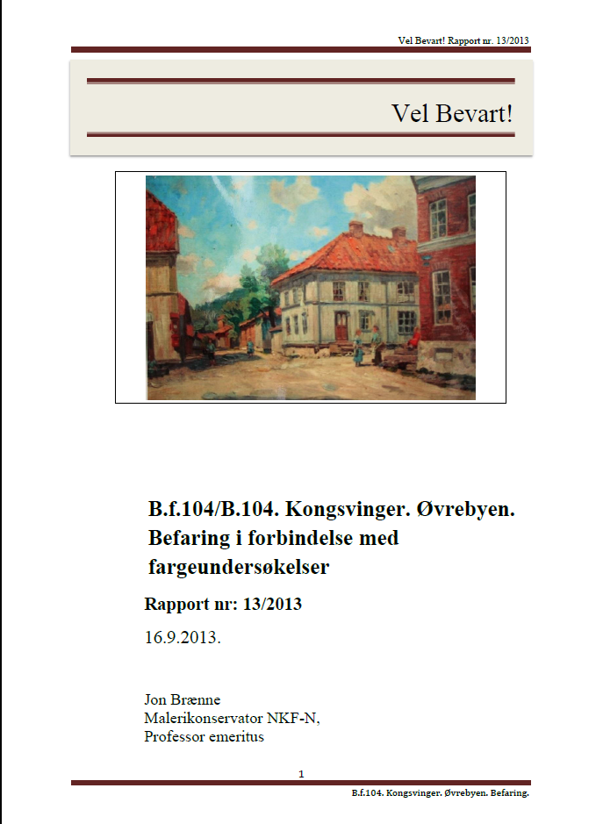
Prioriteringsliste
I samråd med musèet og fylkesantikvar ble det laget en prioriteringsliste over hvilke bygg som skulle fargeundersøkes.
Prioriteringslista ble justert etter befaringen. De byggene som kan gi mest kunnskaper om byggeskikk, farger og fargesetting er gitt 1. prioritet.
Befaringsrapporten gir en kort omtale av alle byggene som ble vurdert.
De som ønsker det kan få befaringsrapporten tilsendt.
Private kan bruke rapporten når de skal søke om tilskudd hvis de ønsker det.

Slide 9
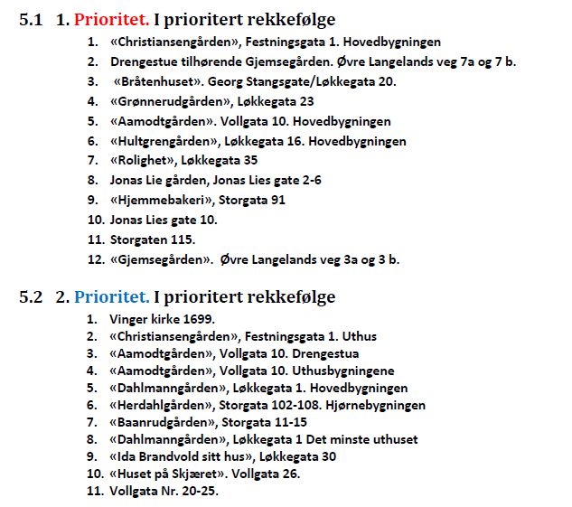
Bygg som har fått 1. og 2. prioritet

Slide 10
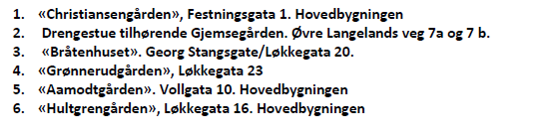
Følgende bygninger blir fargeundersøkt i april/mai 2014
Eierne blir kontaktet i forkant.
Riksantikvaren har endret sine tilskuddsordninger og gir i år ikke tilskudd til slike prosjekter.
Kongsvinger kommune har søkt Hedmark fylkeskommune om midler for å få fargeundersøkt flere bygg, men har fått tilbakemelding om at de ikke har funnet midler til dette i år.
Notes:
Det har lenge vært kjent at Kongsvinger har utfordringer på levekårssiden, men kommunen har manglet en kartlegging som viser den geografiske fordelingen innad i kommunen.
Kongsvinger kommune ønsket å gi et bredt bilde av levekårsutfordringene, basert på objektive mål på levekår. Det er ikke innbyggernes egen opplevelse av levekår som beskrives, men indikatorer som kan gi et bilde av ressursene som de har til å styre sine liv.
Formålet med levekårskartleggingen er å kartlegge levekår på et lavt geografisk nivå, for å avdekke eventuell opphopning av levekårsutfordringer og dårlige oppvekstvilkår for barn.
Analyser av levekår for geografiske områder innenfor kommunen vil kunne gi viktige bidrag til identifisering av geografiske innsatsområder i kommunenes langsiktige planlegging. Det vil også kunne bidra til å se en større helhet i kommunens mange tjenestetilbud og tiltak.

